Slide 1

Sprint 2
Grupo: las cuartetas
Integrantes: Gómez Ignacio, Molaro Luciano, Vega Marcos, Zumaeta Facundo
Notes:
NOTA:
Para cambiar la imagen de esta diapositiva, seleccione la imagen y elimínela. Después, haga clic en el icono Imágenes del marcador de posición para insertar su propia imagen.

Slide 2
Objetivos del Sprint
Historial de consultas:
• La aplicación debe mostrar su historial de consultas cuando quiera desde el menú.
• La aplicación debe tener un acceso desde el menú al historial.
• Mostrar un mensaje si no hay consultas previas en la sesión.
- La aplicación debe guardar las consultas del usuario en un archivo .txt
Opción de pronósticos:
• La aplicación debe mostrar el pronóstico de los próximos 5 días de la ciudad que ingrese el usuario
• La aplicación debe guardad la ciudad que ingreso el usuario en el historial de consultas.
• Mostrar error si ingresa una ciudad inexistente.
Validación de errores:
• La aplicación debe mostrar un código de error por consola que indique que escribió una ciudad que no existe o ésta mal escrita.
• La aplicación no debe cerrarse ante el error y debe dar la opción de ingresar nuevamente al menú.

Slide 3
Función menu
def menu():
while True:
print("Seleccione una opción")
print("1) Temperatura")
print("2) Elegir medida de temperatura")
print("3) Pronóstico de los próximos días")
print("4) Mostrar historial de consultas")
opcion = input()
if opcion == "1":
tempminymax()
elif opcion == "2":
ugradual()
elif opcion == "3":
pronosticoDias()
elif opcion=="4":
mostrarHistorial()
else:
print("Opción no válida. Saliendo del programa.")
break

Slide 4
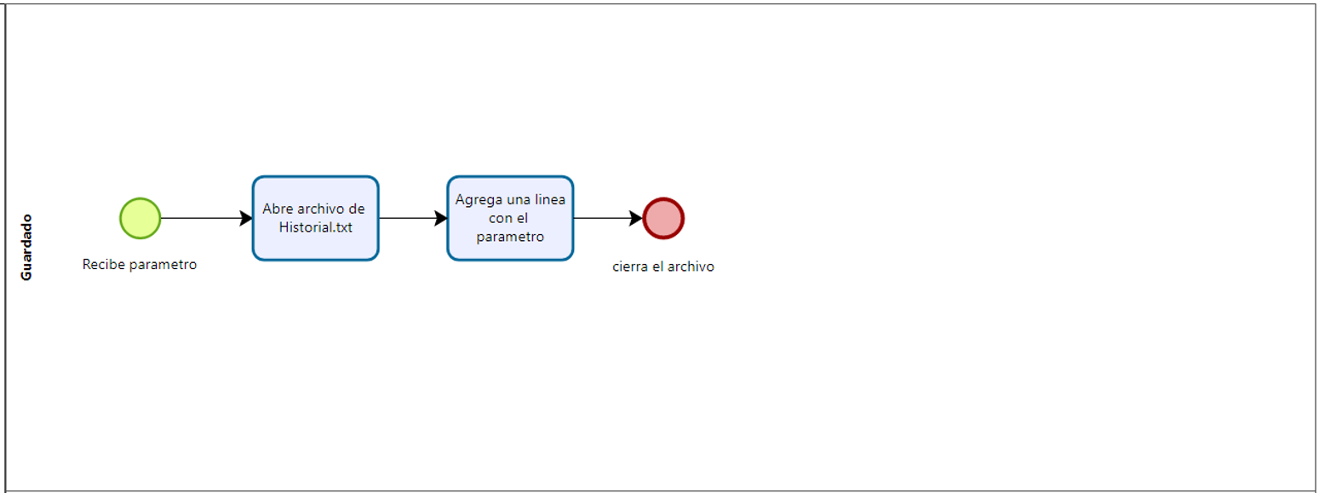
Historial de consultas
Agregar opción al menú de la aplicación:
Guardado de consultas:
A través de una función definida con un método with y write de Python la función es capaz de agregar líneas de texto a un archivo especifico y con un comando especifico para el método with y write escribe la línea de texto en el archivo con los parámetros que recibió la función de guardado.

Slide 5
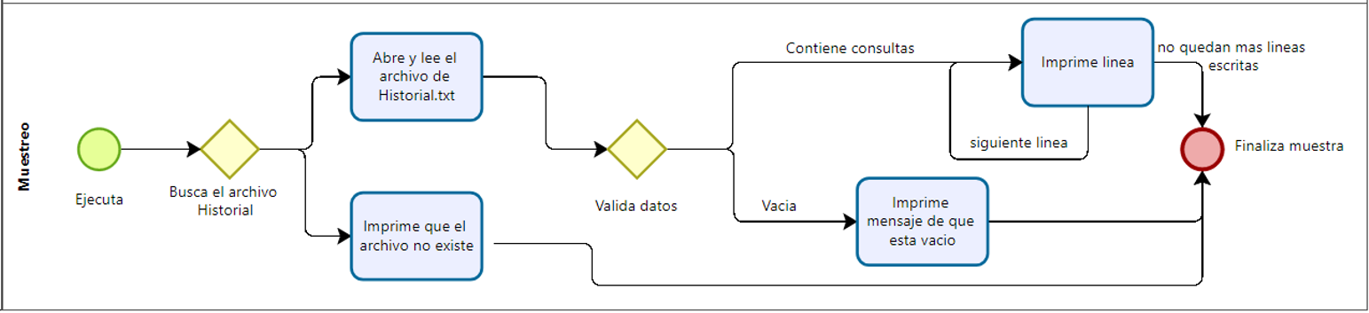
Historial de consultas
Muestreo de las consultas:
Primero después de llamar a ejecución a la función hay una validación con el método try de Python para saber si el archivo al que se intenta acceder existe, mostrando un mensaje de error en el caso de que no encuentre el archivo, una vez hecho esto para el muestreo de las consultas se utiliza el mismo método with pero esta vez acompañado de la función readline para acceder al archivo y leer una línea de ese archivo, además de que a través de una condicional sobre la línea leída ejecute un mensaje de que el archivo esta vacío, o el contenido de la línea respectivamente.

Slide 6
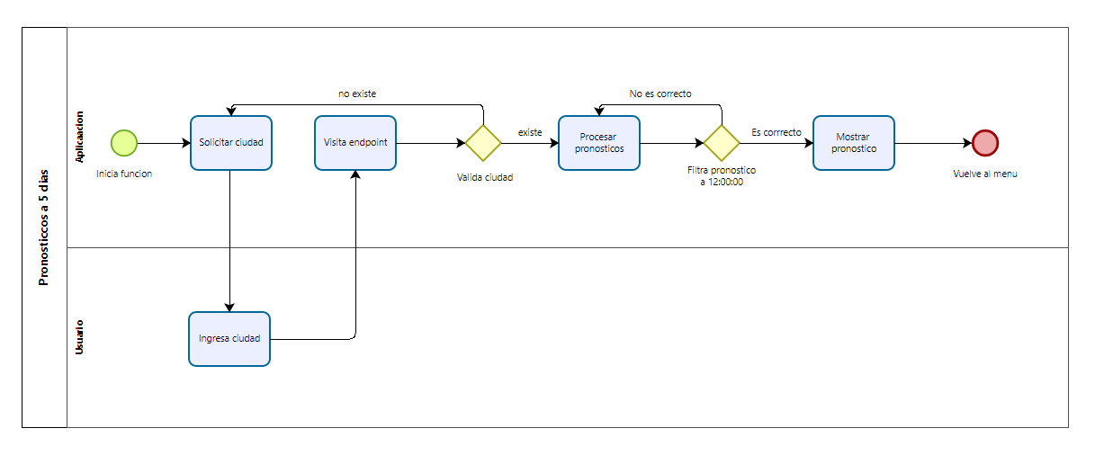
Pronósticos
Agregar la opción al menú.
Consultar pronósticos:
A través del método try verificara si el dato ingresado por el usuario es una ciudad valida, en caso de que no lo sea mostrara al usuario un mensaje de error y solicitara nuevamente el dato, cuando se ingrese un dato correcto se imprimirá el pronostico con un condicional que mostrara únicamente la temperatura esperada para el mediodía a través de un método for que recorrerá todos los pronósticos del endpoint.

Slide 7
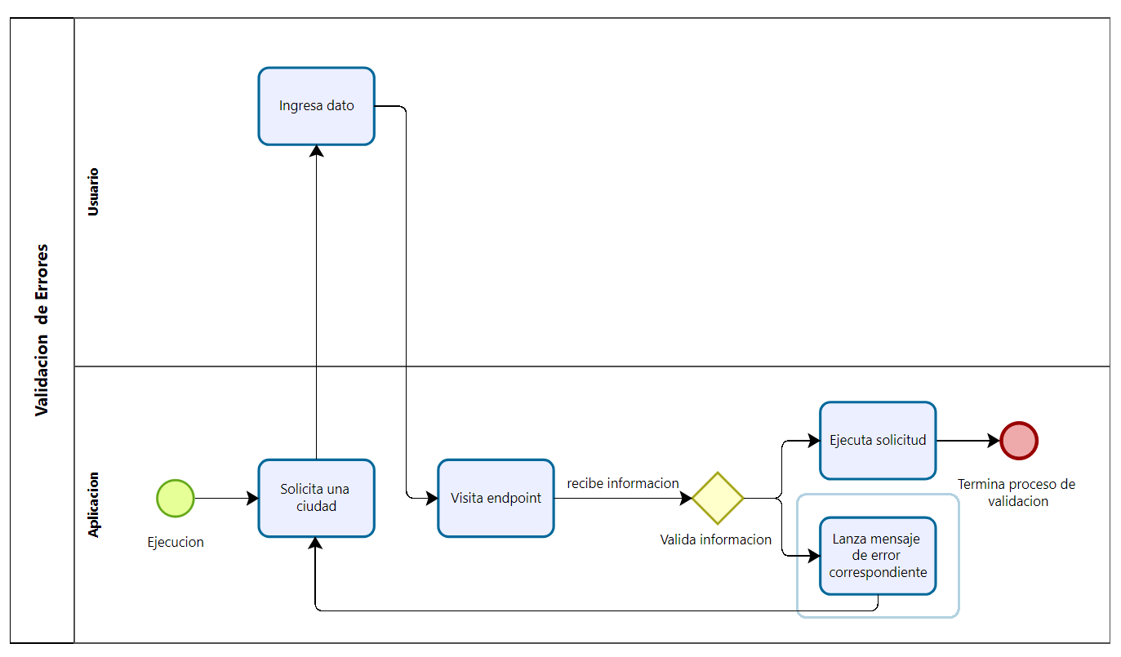
Validación de errores
Mostrara mensaje de error si lo hay
Debe continuar en ejecución luego de un error.
Ante cualquier solicitud de una ciudad el programa validara a través del método try en Python si el endpoint puede ser accedido o si hay algún error, en caso de que lo haya mostrara el mensaje de error al usuario y continuara con la ejecución del programa.

